Slide 1

Муниципальное бюджетное общеобразовательное учреждение «Подюжская средняя школа имени В.А. Абрамова»
Информационный бюллетень ВИЧ - инфекция
Руководитель: Краева Е.П.
Презентацию подготовила ученица 11 класса
Николенко Марина

Slide 2

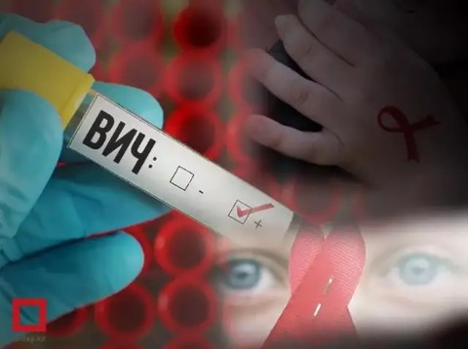
ВИЧ - инфекция
ВИЧ – инфекция – это заболевание, которое вызывается ВИЧ (вирусом иммунодефицита человека), последней стадией ВИЧ – инфекции является СПИД.
ВИЧ размножается в клетках иммунной с системы человека, разрушая ее, развивается стадия СПИДа.
СПИД – это синдром приобретенного иммунодефицита. Это особое состояние, при котором иммунная система сильно повреждена вирусом и уже не выполняет своих защитных функций.

Slide 3
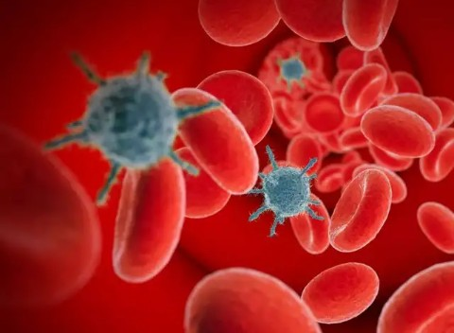

Знай!
Своевременно начатое лечение значительно увеличивает продолжительность жизни больного ВИЧ – инфекцией.
ВИЧ – инфекция длительное время может протекать бессимптомно, человек может чувствовать себя хорошо, выглядеть здоровым и даже не подозревать о том, что заражен. Однако вирус в его крови уже есть, болезнь прогрессирует. Больной ВИЧ – инфекцией является источником инфекции для других людей. На стадии СПИДа у больных ВИЧ – инфекцией отмечается ухудшение общего самочувствия, длительная лихорадка, длительный неустойчивый стул, бронхиты, пневмонии, отмечается потеря веса. Лечение больных ВИЧ – инфекцией направлено на то, чтобы снизить скорость размножения вируса в организме человека и не допустить развития стадии СПИДа. В настоящее время больные ВИЧ – инфекцией обеспечены в полном объеме противоретровирусными препаратами, препараты больным предоставляются бесплатно.

Slide 4
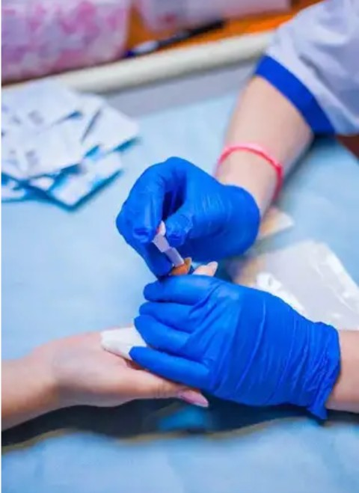

Знай!
Тестирование на ВИЧ – инфекцию бесплатное, добровольное, по желанию анонимное.
Определить наличие ВИЧ – инфекции по внешним признакам невозможно. Тестирование на ВИЧ – это единственный достоверный способ узнать, есть вирус в крови или нет.
Тест на ВИЧ – это специальный анализ крови, который определяет наличие антител к вирусу иммунодефицита человека.
Антитела – это особые вещества, которые вырабатывает организм в ответ на проникновение вируса. На выработку антител требуется время – до 3 месяцев.

Slide 5

Знай!
Вновь заразившийся ВИЧ – инфекцией человек может передавать ВИЧ другим людям уже с первых дней заражения.
Вирус иммунодефицита человека может проникнуть в организм здорового человека тремя путями:
Половой путем – заражение происходит при сексуальных контактах без презерватива.
Парентеральный путь – заражение происходит при попадании в организм здорового человека ВИЧ – инфицированной крови. Заражение возможно при совместном приготовлении и употреблении наркотиков, при использовании нестерильных инструментов, шприцев, игл, совместном использовании бритвенных и маникюрных принадлежностей, при переливании крови или ее компонентов, не прошедших тестирование на ВИЧ.
Вертикальный путь – заражение ребенка от ВИЧ – инфекцией матери во время беременности, родов и кормления грудью.

Slide 6
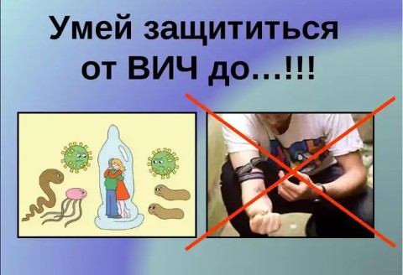
Знай!
Человек может защитить себя от заражения ВИЧ – инфекцией если:
Практикует безопасное сексуальное поведение;
Воздерживается от сексуальных контактов;
Воздерживается от употребления наркотических веществ (в том числе алкоголя), под воздействием которых человек может совершить необдуманные поступки;
Пользуется только личными предметами гигиены (зубные щетки, маникюрные принадлежности, бритвенные приборы и т.д.);
Любые манипуляции, связанные с нарушением целостности кожи (в том числе пирсинг и татуировки), необходимо выполнять только стерильным одноразовым инструментарием в соответствующих условиях;

Slide 7


Знай!
Заражение ВИЧ в быту невозможно.
ВИЧ способен размножать только внутри клеток организма человека.
Вне организма человека ВИЧ быстро погибает. В достаточном для заражения количестве он обнаруживается только в некоторых жидкостях организма (кровь, сперма, влагалищный секрет, грудное молоко).
Нельзя заразиться:
Через слезы, слюну, пот, мочу, через мокроту при кашле;
Через укусы насекомых, общение с животными и птицами;
Пользуясь общими предметами на работе и в быту; в бане, бассейне, сауне, в транспорте, при рукопожатии, при разговоре.

Slide 8

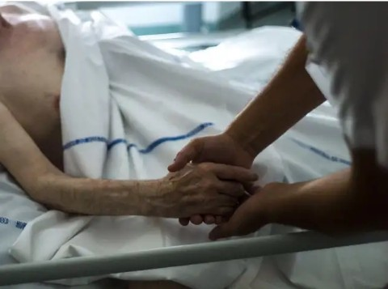
Знай!
Любое ущемление прав больных ВИЧ – инфекцией незаконно
В Российской Федерации принят Федеральный Закон №38 от 30.03.1995 года « О предотвращении и распространения в Российской Федерации заболевания, вызванного вирусом иммунодефицита человека». Больной ВИЧ – инфекцией человек имеет те же права, что и любой другой гражданин России: право на обучение, работу, жилье, материальное обеспечение, медицинскую помощь.
Если больной ВИЧ – инфекцией получает антиретровирусную терапию, наблюдается у врача, ведет здоровый образ жизни, соблюдает диету, соблюдает правила общей гигиены, то он может на долгие годы продлить нормальное самочувствие и сохранить хорошее физическое здоровье.

Slide 9
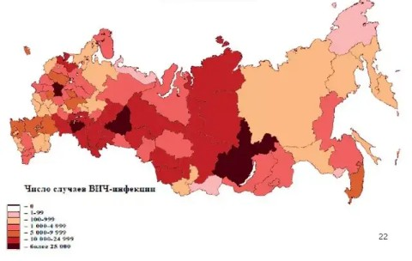
Знай!
Распространение ВИЧ – инфекции в РФ имеет характер эпидемии. Ежегодно регистрируется от 60 до 80 тысяч новых случаев ВИЧ – инфекции. Заражение ВИЧ происходит преимущественно половым путем, а так же при внутривенном употреблении наркотиков. Из общего количества больных 80 % - это лица в возрасте от 20 до 40 лет.

Slide 10


Знай!
Человек может избежать заражения ВИЧ – инфекцией, изменив свое поведение на более безопасное.

